Slide 1
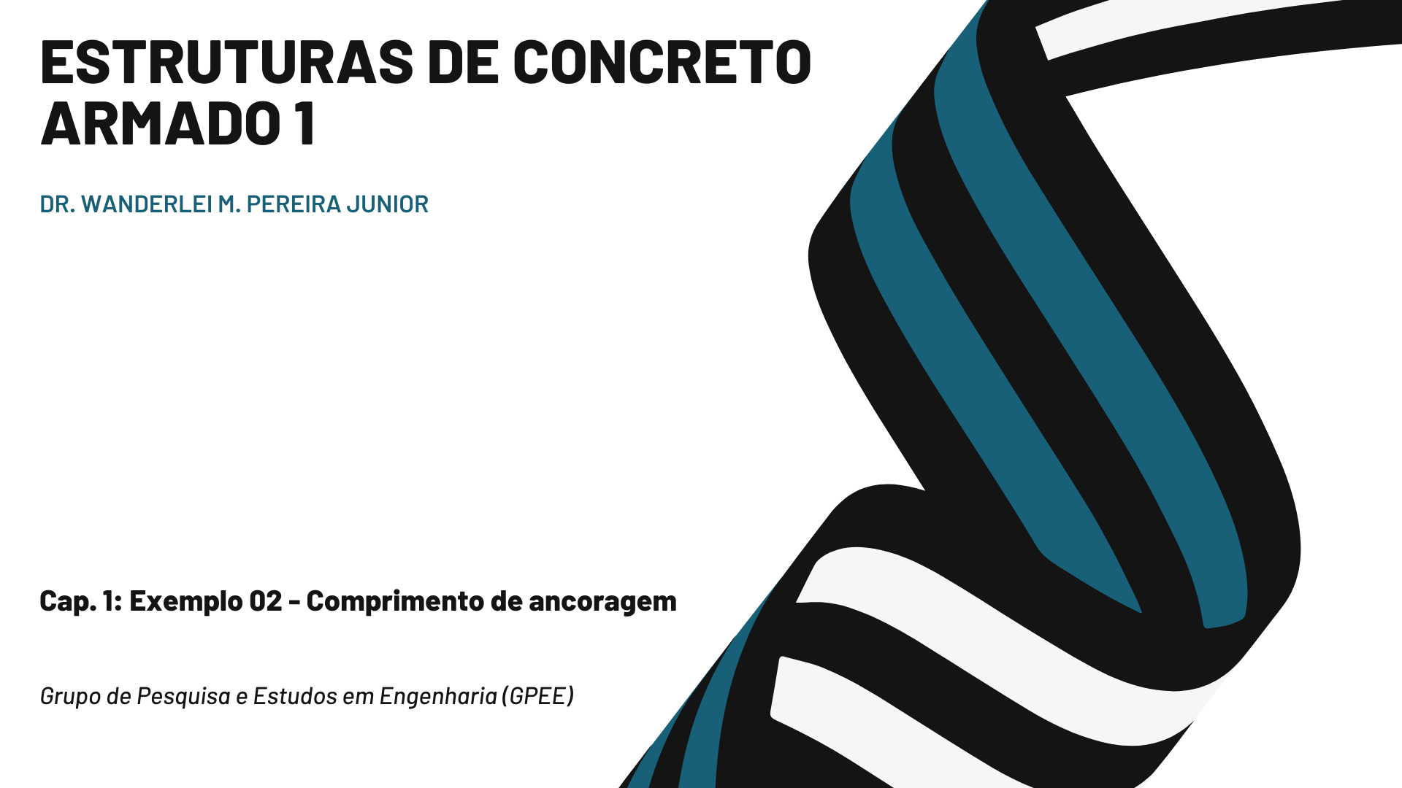

Slide 2

ESTRUTURAS DE CONCRETO ARMADO 1
Baseado nos conceitos de aderência apresentados anteriormente determinar o comprimento de ancoragem básico ($l_{b}$) de uma barra de aço de 8,00 mm sujeita a situações de boa e má aderência em uma peça de concreto com $f_{ck}$ = 25 MPa.
W. M. PEREIRA JUNIOR
2
Notes:
De forma mais ampla (aspecto global), uma estrutura deverá, sob ponto de visto morfológico, respeitar fatores funcionais (uso da estrutura), técnicos (o cálculo estrutural) e estéticos (geometria do ponto de vista do usuário)

Slide 3














ESTRUTURAS DE CONCRETO ARMADO 1
W. M. PEREIRA JUNIOR
3

Slide 4




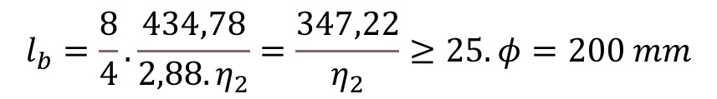








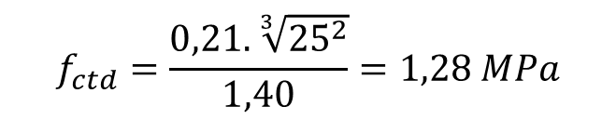





ESTRUTURAS DE CONCRETO ARMADO 1
$$f_{ctd}=\frac{0,21.\sqrt[3]{{25}^{2}}}{1,40}=1,28 MPa$$
$$f_{bd}=2,25 . η_{2}.1 . 1,28=2,88.η_{2}$$
$$l_{b}=\frac{8}{4}.\frac{434,78}{2,88.η_{2}}=\frac{347,22}{η_{2}}≥25.φ=200 mm$$
W. M. PEREIRA JUNIOR
4

Slide 5


